Slide 1
Протоколи ARP та RARP
ARP - Address Resolution Protocol
RARP - Reverse ARP

Slide 2
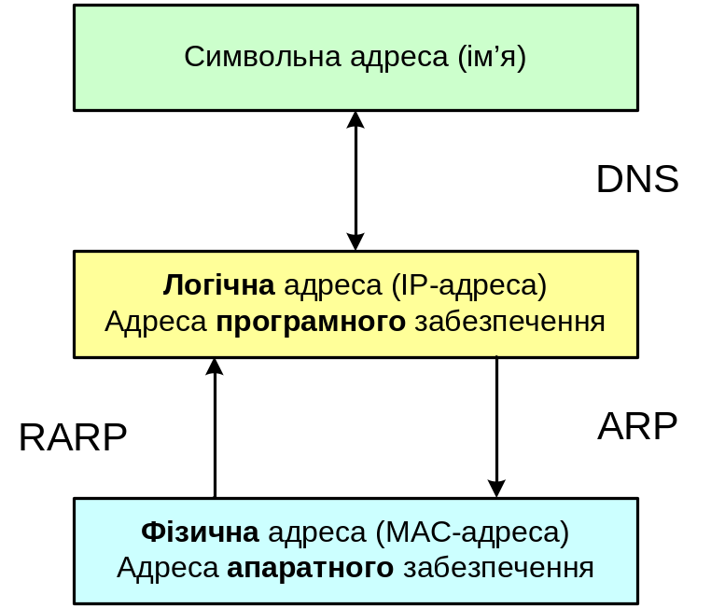
Протоколи ARP та RARP
(RFC- 826)
Протоколи ARP и RARP є самостійними та незалежними один від одного протоколами на основі кадрів Ethernet.
Протоколи ARP і RARP не використовують протокол IP.
Протокол ARP визначає за відомою ІР-адресою невідому МАС-адресу.
Протокол RARP, навпаки, за відомою МАС-адресою визначає невідому ІР-адресу.

Slide 3
Протокол ARP
Перетворення адрес виконується тільки для ІР-дейтаграм, які відправляються, оскільки тільки в цьому випадку формується відповідний Ethernet-фрейм. Це перетворення (IP-адреси в Ethernet-адресу) виконується з використанням ARP-таблиці.
ARP-таблиця зберігається в пам’яті та містить рядки для тих модулів мережі, з якими за останній певний час виконувалась взаємодія.
Структура ARP-таблиці (RFC-1213) в найпростішому випадку має три стовпця:
    IP-адреса,
    Ethernet-адреса;
    тип (статус) запису.

Slide 4
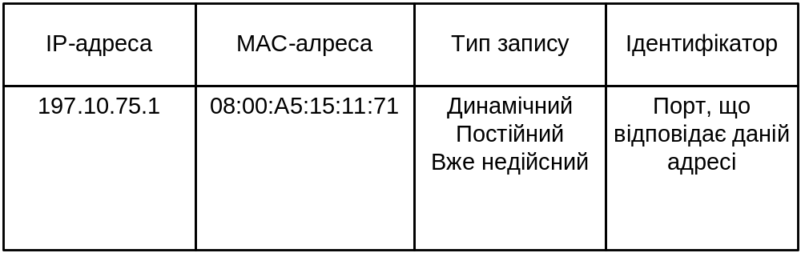
Протокол ARP
ARP-таблиця заповнюється динамічно модулем протоколу ARP в процесі функціонування.

Slide 5
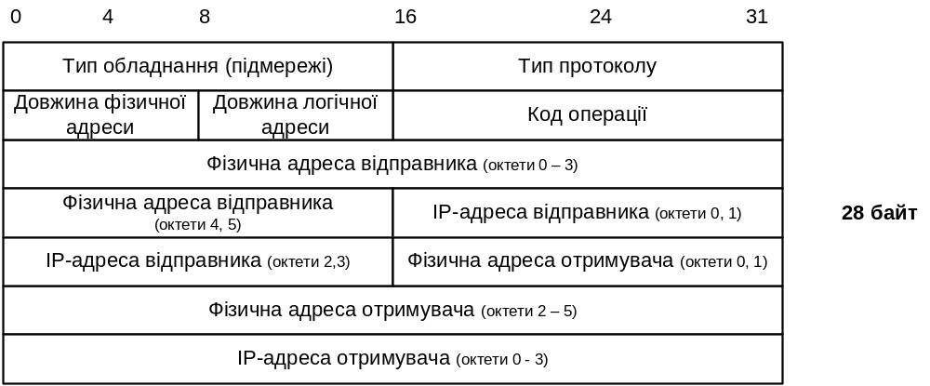
Формат заголовку ARP-дейтаграми

Slide 6
Протокол ARP
Процедура перетворення адрес при відправці повідомлення.
Прикладна програмна IP-адреса модуля призначення зазвичай відома.
Для визначення Ethernet-адреси аналізуються рядки (записи) ARP-таблиці. Якщо для необхідної ІР-адреси в таблиці присутній запис і його статус активний, то вибирається відповідна МАС-адреса, формується Ethernet-кадр, який і відправляється на адресу модуля отримувача.
Якщо запису в таблиці не існує або рядок існує, але має неактивний статус, реалізуються наступні кроки.
  Всім модулям сегмента відправляє широкомовний ARP-запит.
  ІP-дейтаграма ставиться в чергу.
  Кожний модуль в своєму ARP-модулі порівнює свою ІР-адресу з ІР-адресою, яка міститься в ARP-запиті.
  Робоча станція, в якій IP-адреса співпала, формує ARP-відповідь, в якій міститься IP-адреса модуля, що формує відповідь, та її Ethernet-адресу.
  Після цього формується відповідний рядок ARP-таблиці.
  Відправляється IP-дейтаграма, яка раніше була занесена в чергу.

Slide 7
Протокол RARP
Протокол RARP (Reverse ARP), зворотній до протоколу ARP, використовує ту ж структуру заголовка, що і ARP. Відмінність тільки в значенні кода операції.
RARP – повністю самостійний протокол, ні яким чином не зв’язаний з роботою ARP.
Відмінності протоколів RARP от ARP:
ARP припускає, що кожний хост знає про відповідність своєї IP-адреси до Ethernet. Ця інформація про всі хости сегмента зберігається в пам’яті кожної робочої станції. Всі хости в такій структурі мають однаковий статус і функціонують симетрично.
RARP же вимагає, щоб один або більше хостів (серверів) зберігав базу даних для IP-адрес і відповідних їм Ethernet-адрес, і відповідав би на запити клієнтських хостів. Функціонування RARP створюється саме таким чином, оскільки більш низький рівень протоколу, Ethernet, не може (а якщо і може, але це то небажано) специфікувати запит до протоколу більш високого рівня – IP.

